Slide 1
Javascript Test

Slide 2
로그인페이지
회원 로그인을 위한 HTML 페이지를 작성하고 아이디, 비밀번호의 입력 여부를 체크하여 미입력시에 경고창을 나타내며, 아이디(react), 비밀번호(react)가 맞으면 환영의 메세지를 나타내고, 아이디와 비밀번호가 다르면 로그인 실패 메세지를 나타내도록 프로그램을 작성함으로써, HTML 컨텐츠 작성 및 사용자의 입력데이터가 올바른지를 Java Script를 활용하여 클라이언트의 이벤트를 동적으로 처리할 수 있는 활용 능력을 테스트 한다.

Slide 3
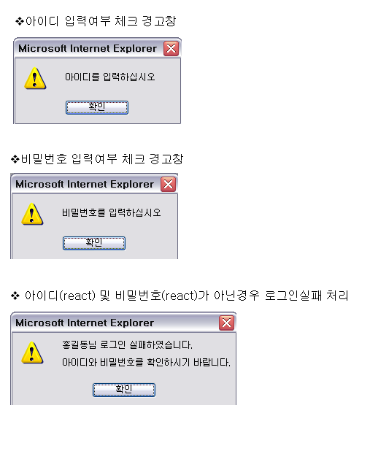
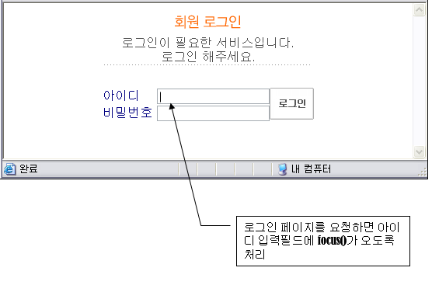

Slide 4
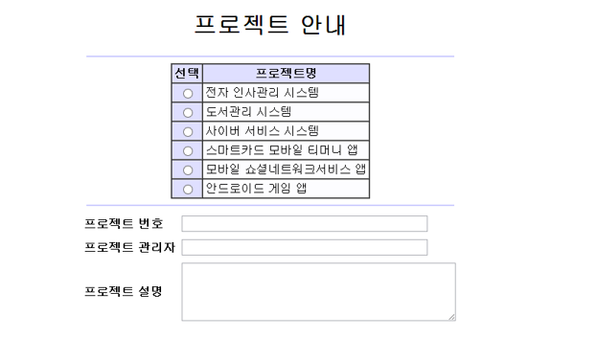
로그인 성공 후 페이지
프로젝트 내용을 배열에 저장하고 프로젝트명 리스트를 출력한다. Radio button선택시 프로젝트 번화와 프로젝트관리자 프로젝트 설명이 출력되도록 이벤트를 처리한다.
Data sample : {“pno”:”p001”,”pname”:”전자인사관리시스템”,”pmgr”:”홍길동“,”pdescription”:”기업내 인사정보를 관리하는 시스템“}

